Slide 1
родственнички голоспор
М.Г.
22 Х 2013

Slide 2
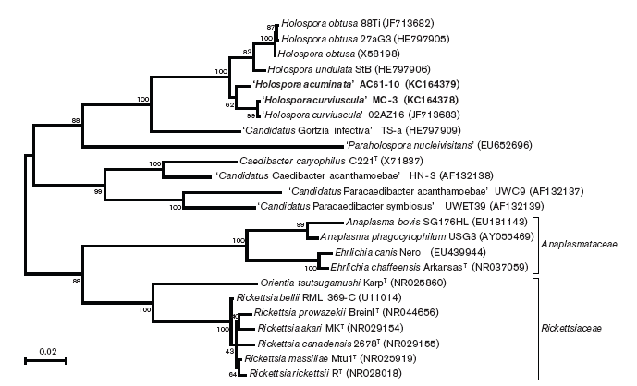
Rautian & Wackerow-Kouzova, 2013

Slide 3
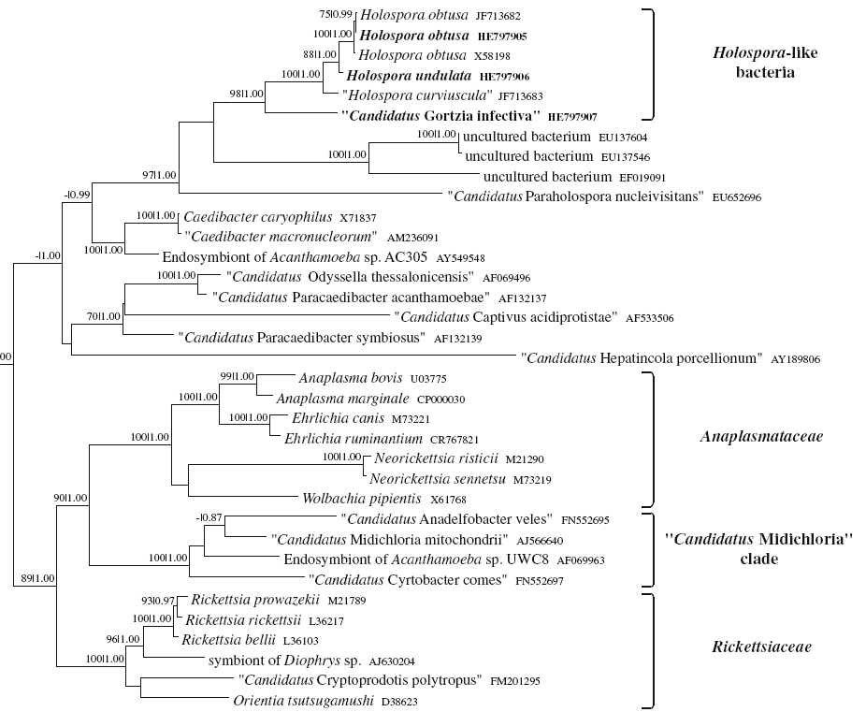
Boscaro et al., 2013

Slide 4
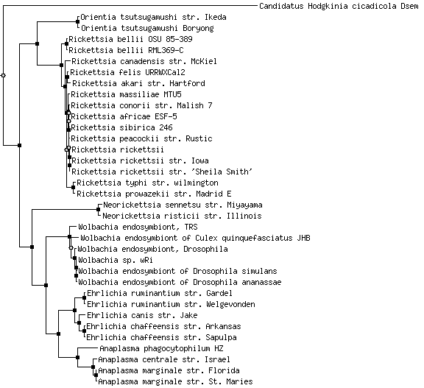
Microbes Online

Slide 5
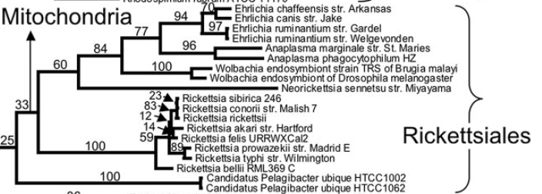
Williams et al., 2007
Пелагибактер не берем: на других деревьях он не тут, и образ жизни у него другой.

